Slide 1
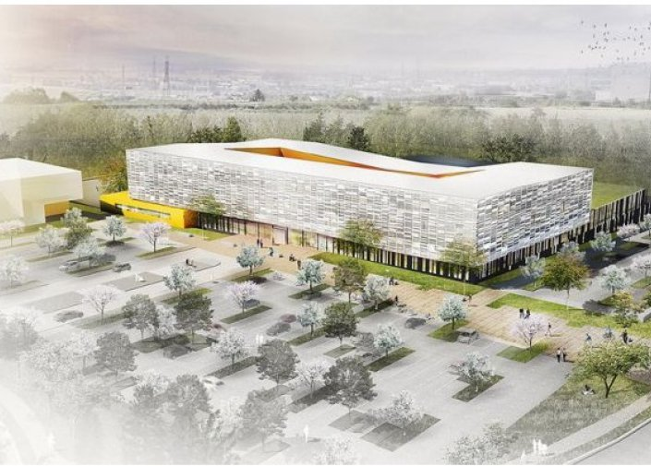
Resténose ou Re-sténose ?
Dr MOLINS Guillaume
Hopital Privé Dijon Bourgogne

Slide 2
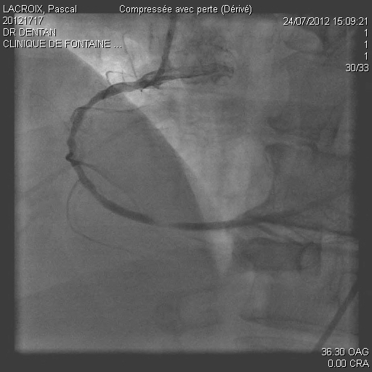
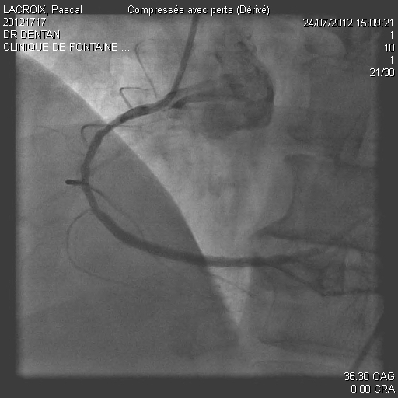
Cas clinique
Mr L. 73 ans
HTA Dyslipidémie Surpoids Tabagisme sevré
2012 : NSTEMI ATL CD3 Promus 3x38mm

Slide 3
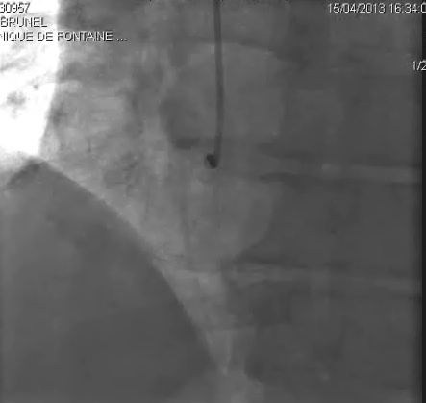
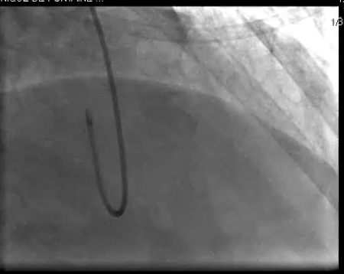
2013: Angor d’effort
FFR IVA 0,78
Notes:
Pas de NC

Slide 4
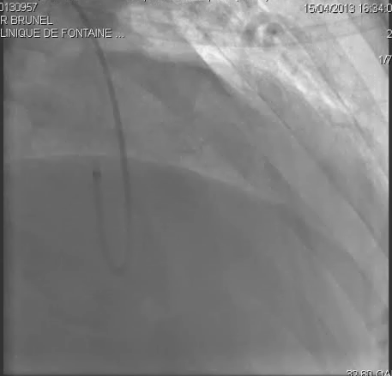
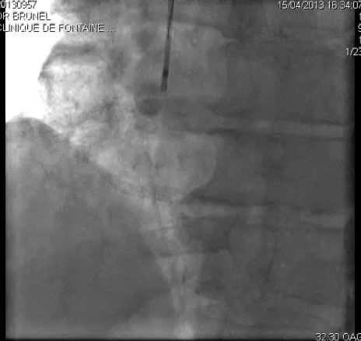
Angioplastie IVA CD
Zone non couverte/ gap ?
NOBORI 2,75 x 18mm avec kissing IVA diago
BIOMATRIX 3 X 28mm

Slide 5
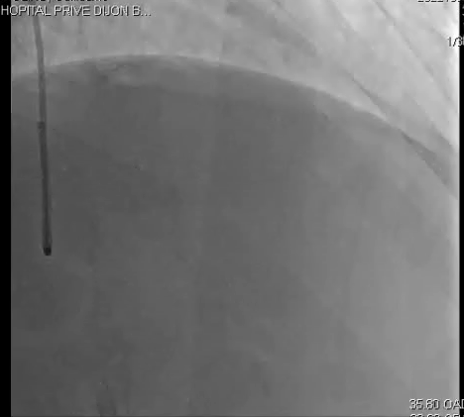
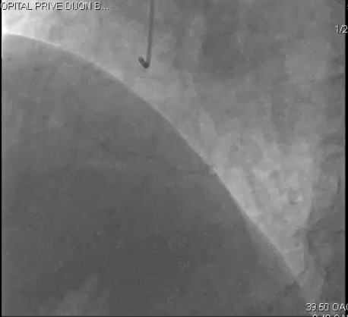
9 années passent… 2022 : récidive angor
Notes:
Pas de NC

Slide 6
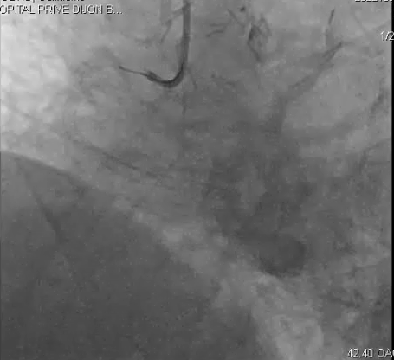
Angioplastie CD
Dilatation au ballon 3x 20mm avec résultat incomplet
Décision ATL avec XIENCE 3x28mm

Slide 7
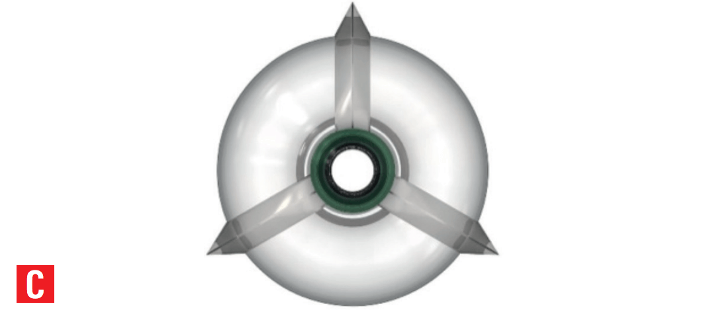
Traitement de la RIS « règles de l’art »
Préparation de la lésion:
Ballon NC
Cutting/scoring balloon
OPNC
(Rota) ⚠️
Traitement de la lésion de RIS:
Ballon actif
Stent actif
Ballon « nu »
Notes:
2 pb OPNC. Mauvais profil de Franchissement Reutilisation et le retrait

Slide 8
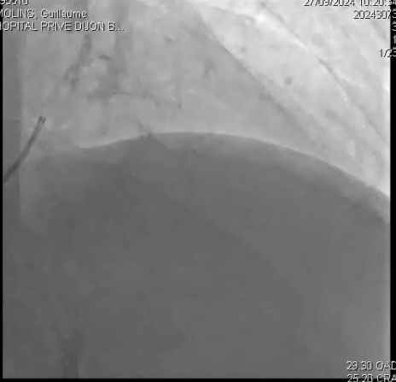
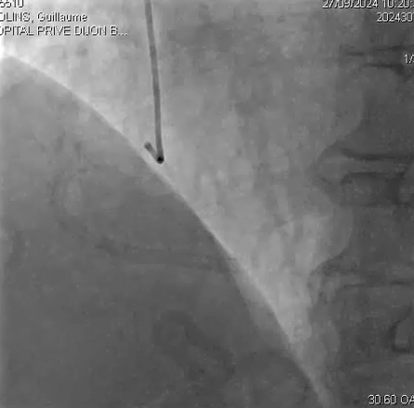
2 années passent… 2024: Angor à nouveau
RIS BIOMATRIX
RIS XIENCE - NOBORI

Slide 9
2 RESTENOSES DIFFERENTES

Slide 10
Que faites vous ?
Angioplastie ?
Pontages ?

Slide 11
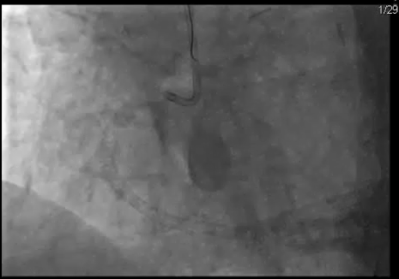
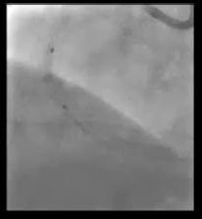
Angioplastie CD : Resténose
OPNC 3.5 x 15mm 30 ATM
PANTERALUX 3.5 x 30mm
Notes:
Malapposition /progressivite/ atcd RIS

Slide 12
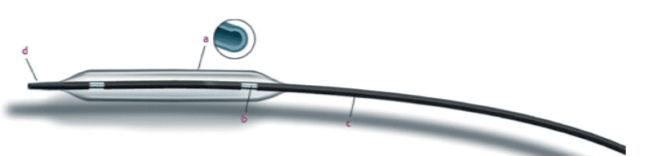
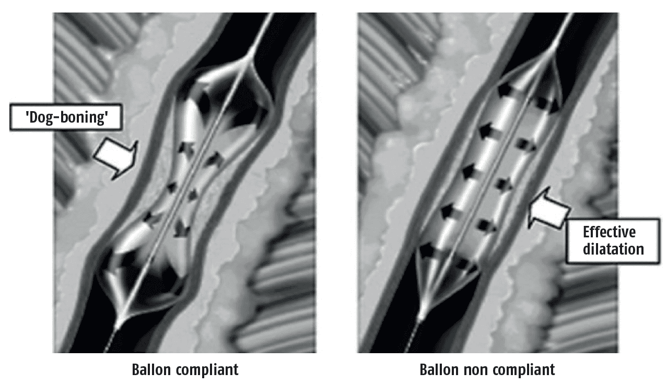
OPNC
Double couche
30 à 42 ATM

Slide 13
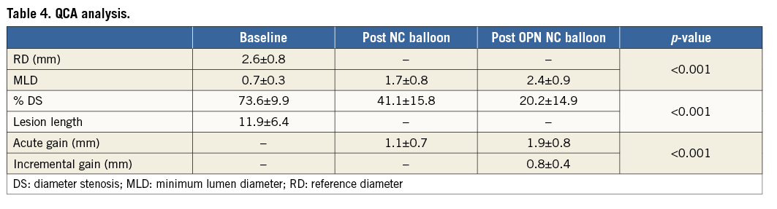
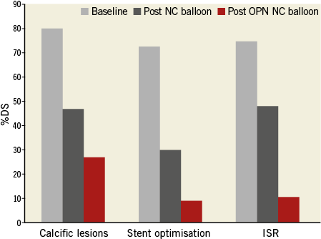
OPNC: efficacité ?

Slide 14
Et pour l’IVA …à votre avis ?
Resténose
Timing
Re-sténose
Timing avec long intervalle libre
Pas de progressivité
Drogue Biolimus vs Everolimus
Pas de lésion résistante ou de mal-apposition
Notes:
Interrogatoire

Slide 15

Et si on s’interessait plutôt au patient qu’à ses coronaires ?

Slide 16
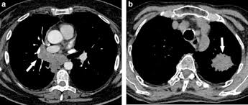
Entre 2022 et 2024 …
Adénocarcinome bronchique traité par chimiotherapie
Immunothérapie
Radiothérapie

Slide 17
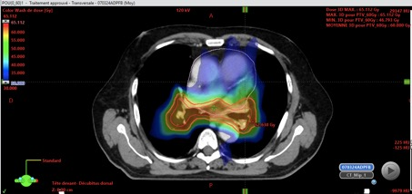
Radiothérapie
IVA prox = 30 Gy

Slide 18
Et pour l’IVA ?
Resténose
Timing
Re-sténose
Timing avec long intervalle libre
Pas de progressivité
Drogue Biolimus vs Everolimus
Pas de lésion résistante ou de mal-apposition
Processus inflammatoire + RTE
Notes:
Interrogatoire

Slide 19
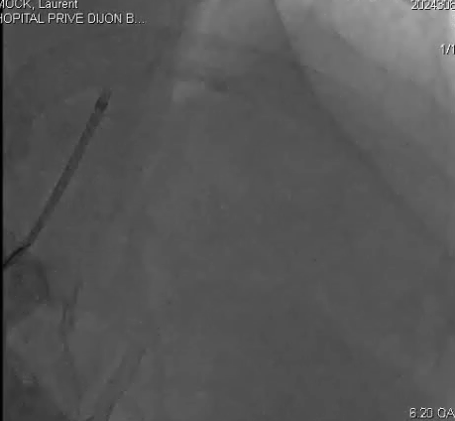
Angioplastie IVA
ORSIRO 3x13mm
Notes:
Orsiro car maille fine vaisseau petit diam et déjà un stent et ris everolimus et biolimus

Slide 20
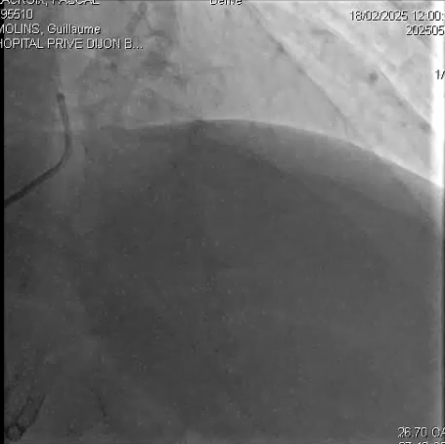
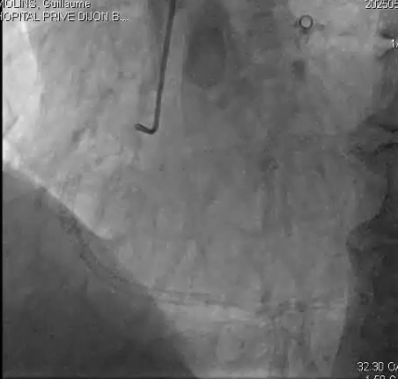
2025 : douleur thoracique

Slide 21
A chacun sa/ses « re »sténose(s)
Plusieurs types selon le même patient
Historique des lésions
Stents actifs utilisés
Cause mécanique +++ -> intérêt de l’imagerie intra coronaire
Processus inflammatoire
Resténose et Re-sténose = maladies différentes
=> Traitements au cas par cas
Préparation de la lésion de RIS +++ ; Préparation des lésions de novo +++
Notes:
Chaque patient est différent.

